Slide 1


L’IESM: Interrogation Ecrite sur la Sécurité et les Manœuvres
Notes:
Prévoir:
Vérification vidéo.
Grille d'évaluation papier par apprenant
Organisation de la base de données (à faire) centre de ressources
Un guide de l'évaluation groupe lourd papier.

Slide 2
Durée : 30 minutes
Examinateurs: 2 jurys professionnels

Slide 3
Accueil, présentation et vérifications administratives:
      Permis de conduire.
      Carte d’identité.
      Convocation.
      Fiche individuelle de suivi.
      Livret d’apprentissage.

Slide 4
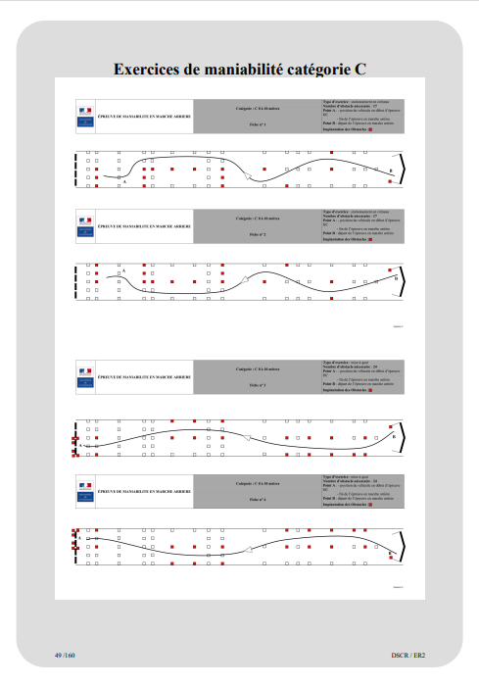
Tirage au sort de la piste de manœuvre parmi 4 possibilités.
Mise en place de la piste de manœuvre avec les piquets examen.

Slide 5
Pendant votre examen, les jurys rempliront ce document.
C’est la grille d’évaluation.
Pour la remplir, les jurys suivront le guide de l’évaluateur qui se trouve sur la banque de données.
Elle organise votre examen.
Elle comporte un total de 21 points
Pour être reçu, vous devez atteindre le seuil de 17 points.

Slide 6
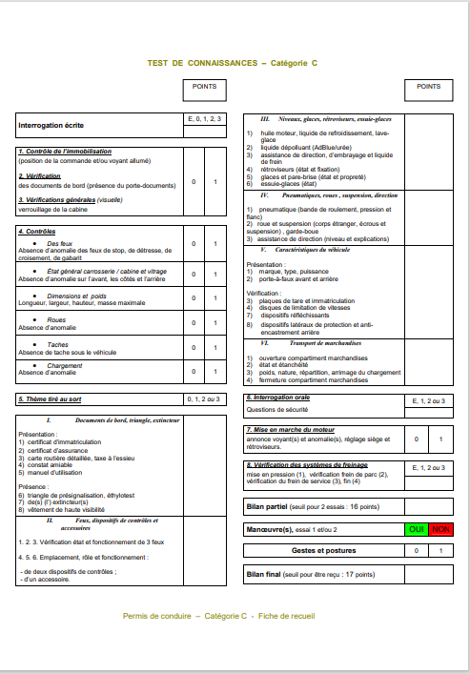
Première étape:
Les questions écrites.
En salle. Durée: 6 minutes.
10 questions sur un total de 200 questions possibles.
Barrême:
10-9 bonnes réponses-> 3 points.
7-8 bonnes réponses -> 2 points.
6 bonnes réponses -> 1 point
5 bonnes réponses -> 0 point
moins de 5 bonnes réponses -> éliminatoire

Slide 7
Les questions écrites traitent de 8 thèmes.
Les situations dégradées, les accidents.
Le conducteur.
L’équipement des véhicules.
La réglementation sociale européenne.
Les règles du transport.
Les masses et les dimensions des véhicules.
Les règles de circulation et signalisation spécifiques.

Slide 8
Attention : pour ce qui est des réponses aux questions écrites.
Les réponses exactes doivent figurer sur votre livret de questions.
Vrai ne veut pas dire oui.
Faux ne veut pas dire non.

Slide 9
Après la correction des 10 questions, le jury renseigne la grille d’évaluation.
Puis, les jurys se rendent à bord du véhicule.
À votre tour, vous les y rejoignez.
L’ordre de passage de l’épreuve est déterminé par le responsable de session de validation.
Il sera affiché lorsque vous recevrez votre convocation aux examens.

Slide 10
Seconde étape:
Le Socle 1
Lorsque vous rejoignez le jury, le véhicule est placé au point A de la fiche de maniabilité.
Les candidats non examinés restent hors de vu des pistes.
A

Slide 11
Seconde étape:
Le Socle 1
Les vérifications intérieures de la cabine.
1- Contrôle de l’immobilisation.
2- vérification des documents de bord.
3- vérifications générales.
Le guide de l’évaluateur renseigne les jurys sur l’attribution des points.

Slide 12
Seconde étape:
Le Socle 1
Les vérifications extérieures.
4- Contrôles.
Des feux.
état général de la carrosserie.
Dimensions et PTAC.
Roues.
Chargement.
Le guide de l’évaluateur renseigne les jurys sur l’attribution des points.

Slide 13
Troisième étape:
5-Les thèmes
Vous réaliserez un thème tiré au sort sur les 6 possibles.
1- documents de bord, triangle, extincteurs.
2- feux, dispositifs de contrôles et accessoires.
3- niveaux, glaces, rétroviseurs, essuie-glaces.
4- pneumatiques, roues, suspension, direction.
5- caractéristiques du véhicule.
6-transport de marchandises.

Slide 14
Quatrième étape:
6- Interrogation orale.
Vous exposerez les différents points de la fiche que vous aurez tirer au sort.
Moins 1/3 des connaissances restituées -> éliminatoire

Slide 15
Cinquième étape:
Socle 2
7- mise en marche du moteur.

Slide 16
Cinquième étape:
Socle 2
8- Vérification des systèmes de freinages.
Essais de freins non réalisés ou erronés -> éliminatoire

Slide 17
sixième étape:
Bilan
Le jury va vous annoncer le nombre d’essais auxquels vous avez droit pour réussir la manœuvre de maniabilité.
Vous avez le droit à 2 essais en CTRMP.

Slide 18
Septième étape:
Pour réussir la manœuvre:
Vous disposez de 5 minutes (seule la marche arrière est évaluée)
Vous ne devez par toucher de piquet.
Aucune bande de roulement ne peut sortir de la piste.
Vous pouvez:
- descendre du véhicule.
- vous avancer (en direction de la porte précédente).
- utiliser le contrôle direct (porte fermée).
Vous annoncerez la fin de manœuvre.

Slide 19
Le point de geste et posture:
Est attribué après la manœuvre si :
Vous portez un vêtement de haute visibilité.
Vous portez des gants (si les circonstances l’exigent)
3 points d’appui pour monter et descendre du compartiment marchandises.
Accompagnez la porte lors de l’ouverture du compartiment marchandises.
Vous gardez le dos droit lorsque vous vous baisser.
Vous ne laisser pas de porte ouverte et battante.

Slide 20
Dernière étape:
Bilan final.
Le jury fait le compte de point.
Il reporte le résultat sur la fiche individuelle de chaque candidat.
Vous ne connaitrez pas les résultats de votre évaluation à l’issu de cet examen.
Votre responsable de session de validation à l’issu de vos épreuves anticipées.

